Slide 1
Prioritní osa: 1 − Počáteční vzdělávání
Oblast podpory: 1.4 − Zlepšení podmínek pro vzdělávání na základních školách
Registrační číslo projektu: CZ.1.07/1.4.00/21.0059
Název projektu: Inovace výuky prostřednictvím IT
Název příjemce dotace: 4. základní škola Cheb, Hradební 14

Slide 2
INFORMATIKA
Monitor
6. TŘÍDA
© Ing. Petr Kvíz 2010

Slide 3
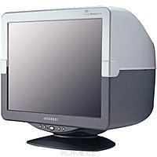
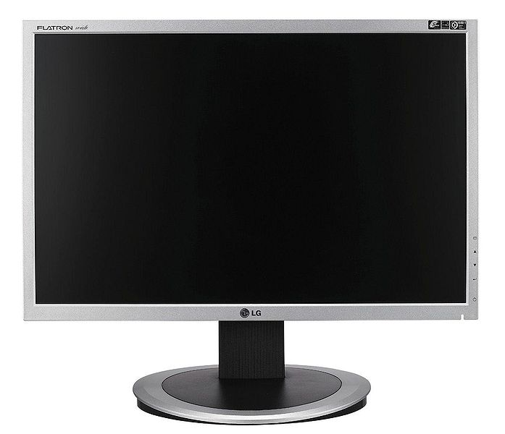
Monitor slouží k zobrazování textových a grafických informací.
Starší typ monitoru CRT
Nový typ monitoru LCD
Starší typ se dnes již neprodává. V dalším výkladu se zaměříme pouze na nové typy.

Slide 4
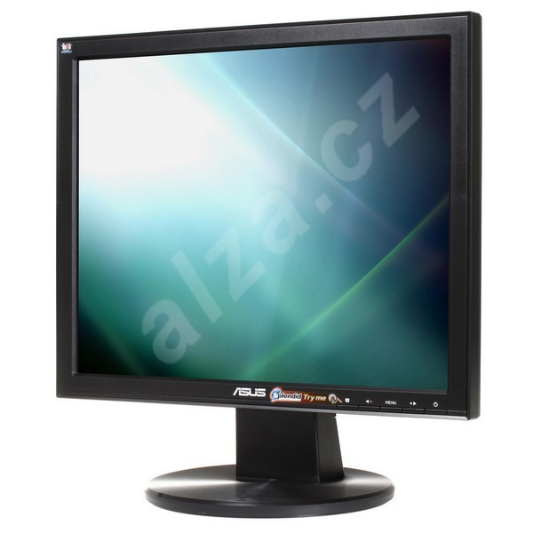
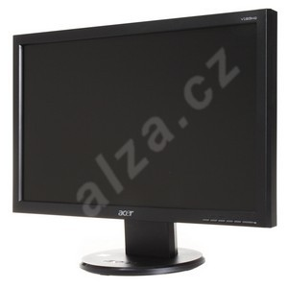
Základní parametry monitorů:
Poměr stran:
4 : 3
16 : 9
Vhodný pro práci s dokumenty, Internetem.
Vhodný pro sledování videa a filmů.

Slide 5
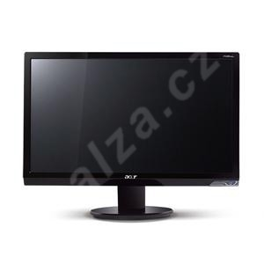
Základní parametry monitorů:
Úhlopříčka – vzdálenost mezi protilehlými rohy obrazovky
Uvádí se v palcích – kupříkladu 17“ (17“ = 17*2,5 cm = 43 cm)

Slide 6
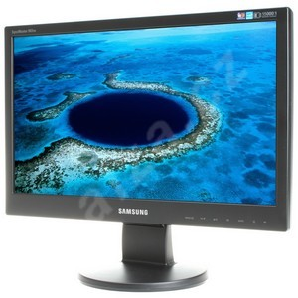
Základní parametry monitorů:
Rozlišení obrazovky – udává se v bodech – například 1360 x 768 bodů.
Každý LCD monitor má vlastní (nativní) rozlišení v kterém je jeho obraz nejkvalitnější.

Slide 7
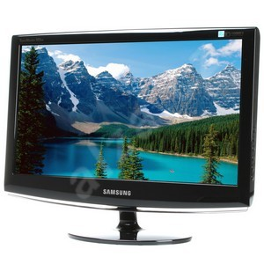
Základní parametry monitorů:
Doba odezvy – udává se v jednotkách milisekund – například 5 ms.
Krátkou dobu odezvy oceníte u rychle pohybujícího se obrazu – zvláště počítačových her.

Slide 8
Základní parametry monitorů:
Je ještě spousta dalších parametrů, zkuste určit ty podstatné:
Spotřeba elektrické energie
Hmotnost (v kg)
Rozměry
Barva
Pozorovací úhel (z jakého úhlu pohledu je obraz viditelný)
Způsob připojení k počítači (analogový a digitální)
Jas a kontrast
Počet zobrazitelných barev
Multimediální výbava (zda má reproduktory, mikrofon a kameru)
Cena
Záruka

Slide 9
Odpověď?
Pro každého uživatele je významná jiná vlastnost.
Někomu záleží na vzhledu monitoru.
Jiný preferuje nízkou cenu.
Další má peněz dost a chce co nejvyšší kvalitu.
Dnes jsou tisíce různých druhů monitorů a vybrat si ten pravý nebývá snadné.

Slide 10
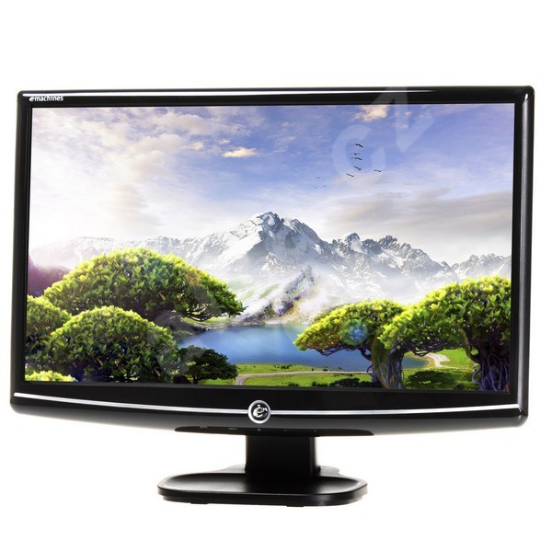
Nejlevnější monitor: 20" ACER E202HEb
Cena: 2 400 Kč
Úhlopříčka: 20“
Poměr stran: 16 : 9
Nativní rozlišení: 1600 x 900
Doba odezvy: 5 ms
Monitor se standardními parametry, velkou obrazovkou za příjemnou cenu.

Slide 11
Kvalitní monitor pro sledování filmů: 24" Samsung P2450H červeno-černý
Cena: 5 200 Kč
Úhlopříčka: 24“
Poměr stran: 16 : 9
Nativní rozlišení: 1920 x 1800
Doba odezvy: 2 ms
Monitor s výbornými parametry, skvělým designem, vhodný pro sledování videa a filmů v Full HD rozlišení.

Slide 12
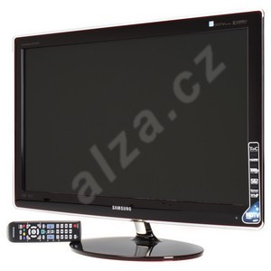
Kvalitní televizní monitor: 27" Samsung P2770HD červeno-černý
Cena: 10 200 Kč
Úhlopříčka: 27“
Poměr stran: 16 : 9
Nativní rozlišení: 1920 x 1800
Doba odezvy: 5 ms
Monitor s digitální televizí, skvělým designem, vhodný pro sledování videa a filmů v Full HD rozlišení.

Slide 13
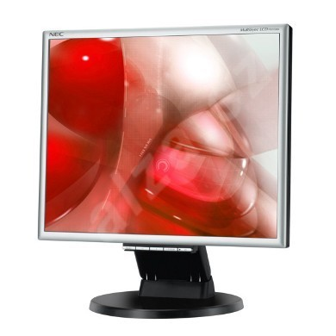
Dotykový monitor: 19" NEC V-Touch 1921 5R stříbrný silver
Cena: 14 000 Kč
Úhlopříčka: 19“
Poměr stran: 4 : 3
Nativní rozlišení: 1280x 1024
Doba odezvy: 5 ms
Monitor s dotykovou obrazovkou určenou pro ovládání počítače dotekem prstu.

Slide 14
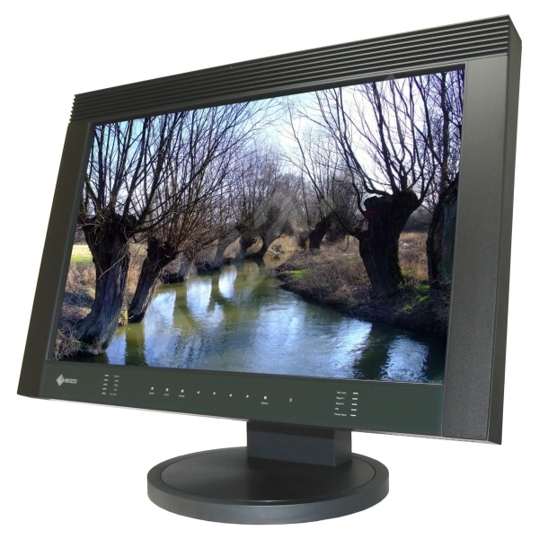
Profesionální monitor: 22.2" EIZO CG221-K
Cena: 89 000 Kč
Úhlopříčka: 22,2“
Poměr stran: 16 : 9
Nativní rozlišení: 1920x 1200
Doba odezvy: 17 ms
Monitor s ostrým a jasným obrazem a dokonalým podáním barev.

Slide 15
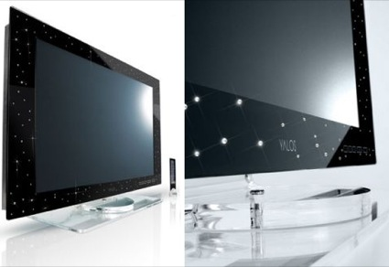
Nejdražší LCD televize – monitor na světě: 103“ LCD televizi YALOS
Cena: 25 000 000 Kč
Ty bílé tečky jsou pravé diamanty.

Slide 16
KONEC PREZENTACE
Tento učební materiál byl vytvořen v rámci projektu:

Slide 17
Konec prezentace.
Zdroj fotek:www.alza.cz

Slide 18
Autor výukového materiálu: Ing. Petr Kvíz
Digitální učební materiál byl vytvořen v období od 1. 10. 2010 do 28. 2. 2011
Digitální učební materiál je určený pro 6. ročník
Vzdělávací oblast: Informační a komunikační technologie
Vzdělávací obor: Informatika
Téma: Monitor
Anotace: Účelem této prezentace je naučit žáky rozeznávat jednotlivé druhy monitorů a jejich vhodnost požití k určitému účelu.

